Slide 1
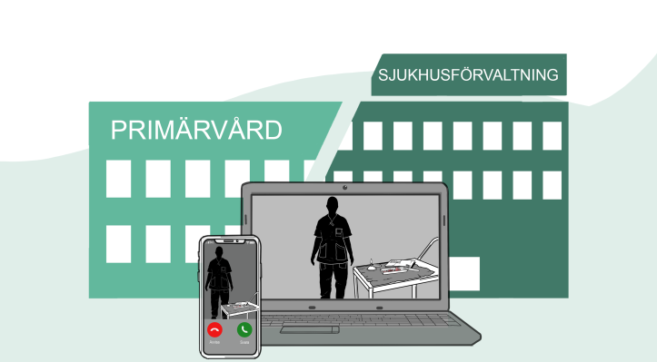
Sårprojekt – Digital sårbehandlingskonsult
Camilla Lindqvist Pavlovic
Studierektor – verksamhetsutvecklare
Primärvården Skåne
Christina Monsen
Coach – sårprojekt, Verksamhetsutvecklare
Leg. sjuksköterska, Dr Med Vet
Primärvården Skåne/Skånes universitetssjukvård
Notes:
Camilla

Slide 2
Sårbehandling – inte bara att ”lägga om”!
Orsak till såret?
Är diagnos ställd?
Läkningshämmande – faktorer
Ödem
Nutrition
Smärta
Bensår/fotsår – ankeltryck/tåtryck
Optimera lokal sårbehandling/kompression
Utgå från sårets behov
Behov av hjälpmedel
Avlastning
Förflyttning
Sårkonsult – Stödfunktion
Rätt resursutnyttjande
Omläggningsfrekvens
Ökad kompetens – vårdkvalité
Läkt sår
LÄRANDE

Slide 3
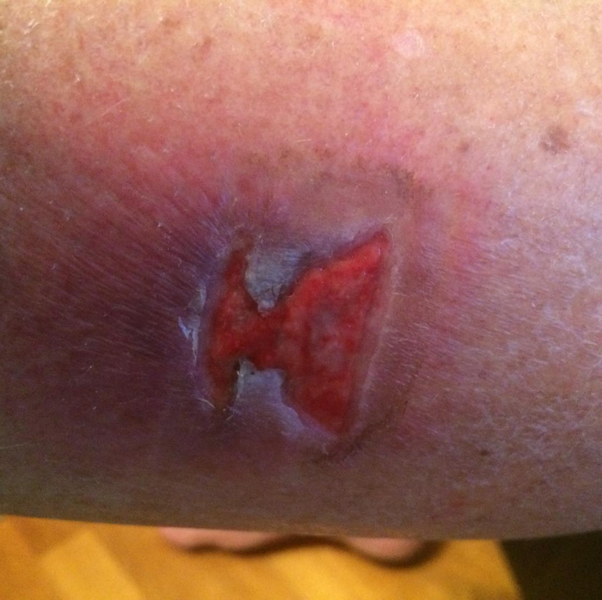
Om din patienter har haft ett sår i 4-6 veckor → kontakta din Sårkonsult för dialog kring sårbehandlingen
Men VARFÖR? Jag är ju superduktig på sårbehandling!
Kunskapsstyrning - kunskapsbaserad, jämlik och resurseffektiv vård av hög kvalité
Minskat lidande för patienterna.
Kostnadseffektiv, hälsoekonomisk och miljövänlig sårbehandling.
Ökad samverkan och samsyn av gemensamma patienter inom Skåne (specialistvården, kommunerna och primärvården)

